Slide 1
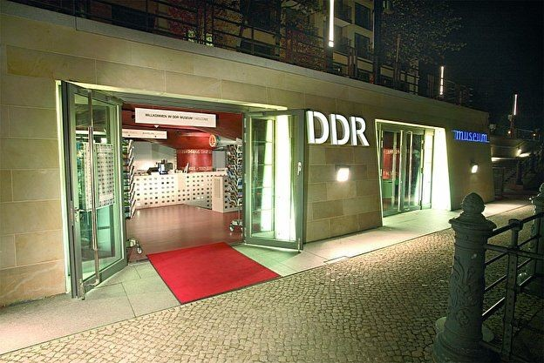
DDR Museum

Slide 2
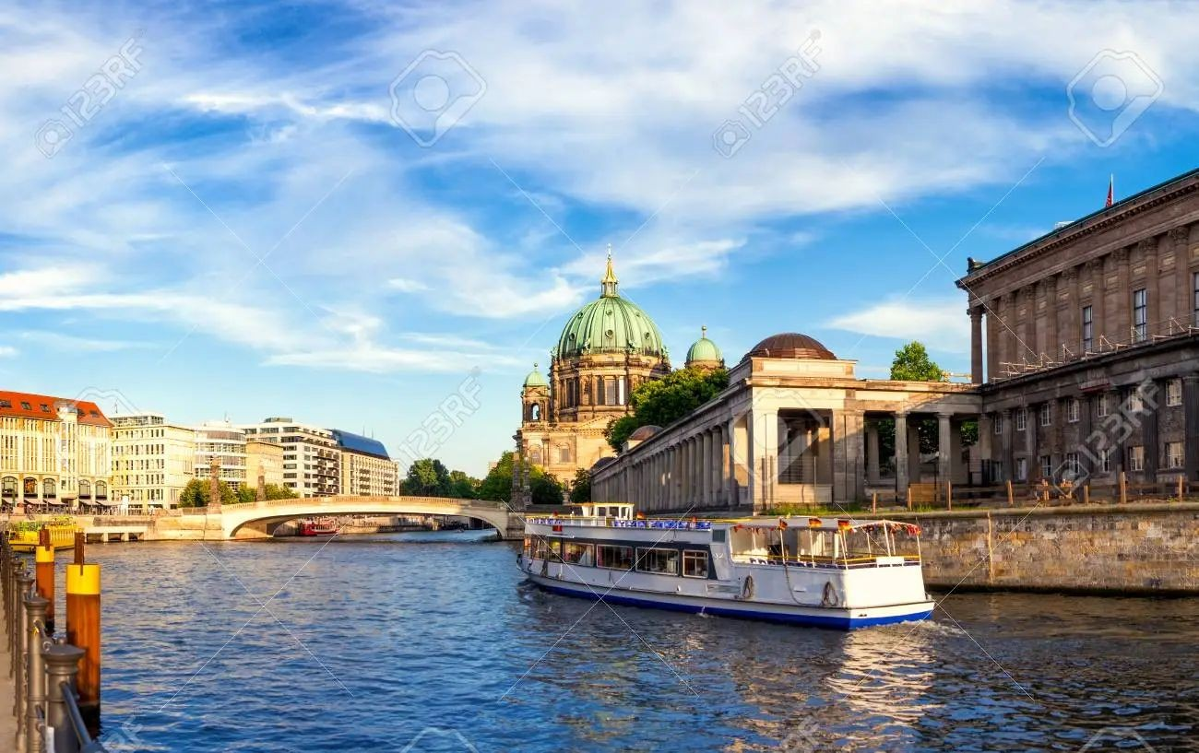
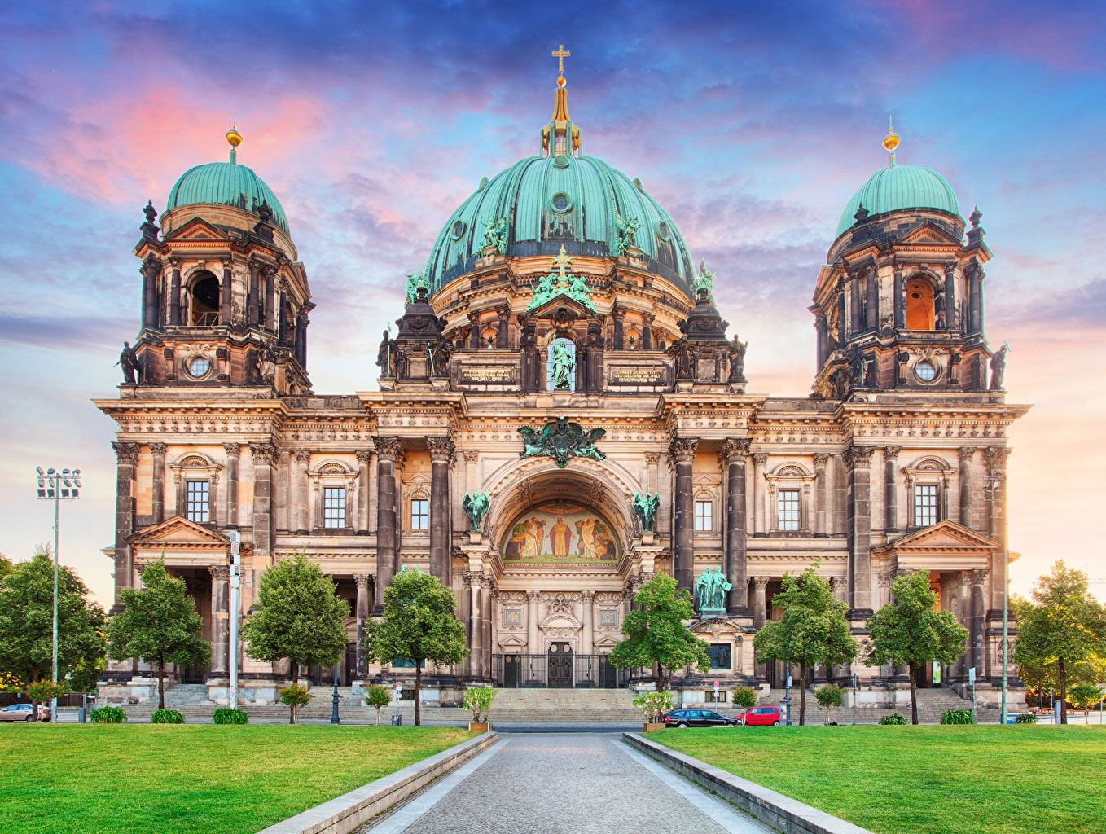
Wo ist es:
-Es ist ein Museum im Zentrum von Berlin, im Regierungsviertel der DDR.
Es liegt auf dem Fluss Sprea, vor dem Berliner Dom.

Slide 3
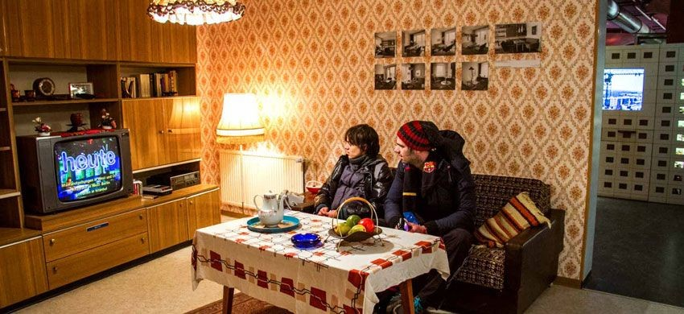
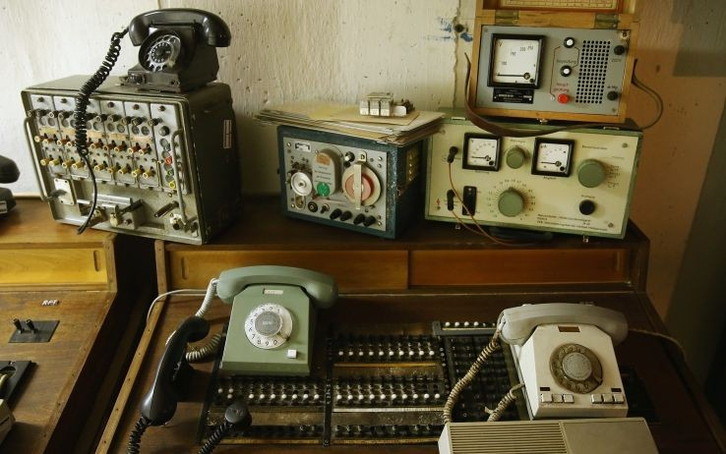
Was ist es:
Es ist ein Museum in Berlin. Seine Ausstellung zeigt das Leben in Ostdeutschland.

Slide 4
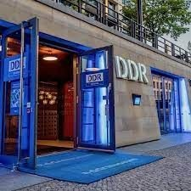
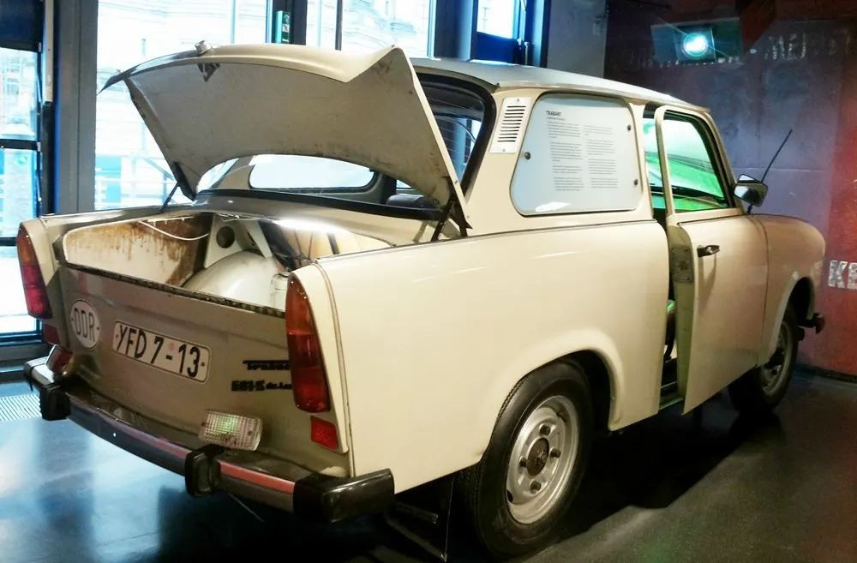
Wann es ist gebaut:
Es hat am 15. Juli 2006 als privates Museum eingeweiht .

Slide 5
Wer hat es gebaut:
Das Museum hat von Peter Kenzelmann aus Freiburg gestaltet. Der Manager ist jetzt Gordon Freiherr.
Wann zu besuchen?
Du kannst das Museum besuchen:
von Montag bis Sonntag: von 10:00 bis 20:00
Am Samstag: von 10:00 bis 22:00

Slide 6
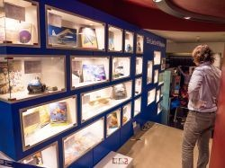
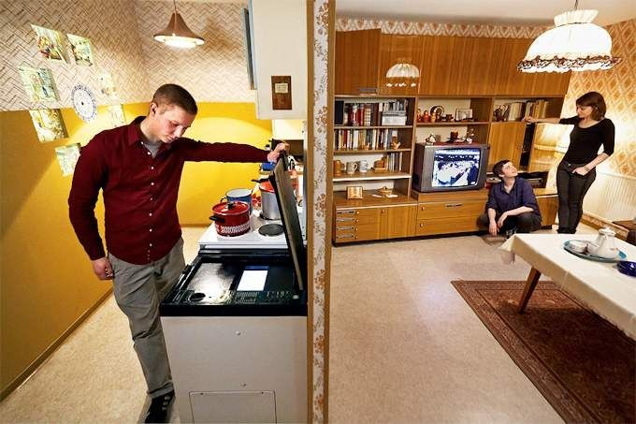
Was kӧnnen Touristen sehen:
Touristen kӧnnen die Häuser und Gegenstände typisch für die Vergangenheit besuchen.

